Slide 1

NÁZEV ŠKOLY: Základní škola a mateřská škola Lukavice, okres Ústí nad Orlicí
NÁZEV: VY_32_INOVACE_03_05_01_Přídavná jména
AUTOR: Mgr. Blanka Goňová
ČÍSLO PROJEKTU: CZ.1.07/1.4.00/21.1744
TEMA: Přídavná jména

Slide 2
ANOTACE
Přídavná jména
Materiál slouží k procvičování slovní zásoby přídavných jmen. Žáci vybírají přídavné jméno, vytváří dvojice slov v češtině
a angličtině, hledají opozita, na závěr si vyzkouší test. Výhodná je rychlá kontrola pro ověření správnosti. DUM může být využit ke zkoušení.
Na každé stránce je po kliknutí kontrola. Je vhodný pro práci na interaktivní tabuli.

Slide 3
Citace a zdroje:
Ilustrace a obrázky : kliparty Microsoft PowerPoint
www.office.microsoft.com

Slide 4
Přídavná jména

Slide 5
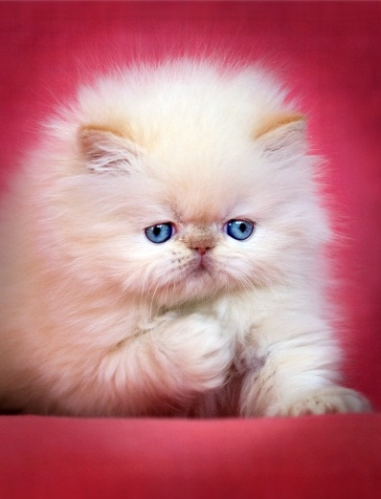

Vyber přídavná jména, která se nejlépe hodí k dané kočce. Pro kontrolu klikni.
lovely
fat
thin
beautiful

Slide 6

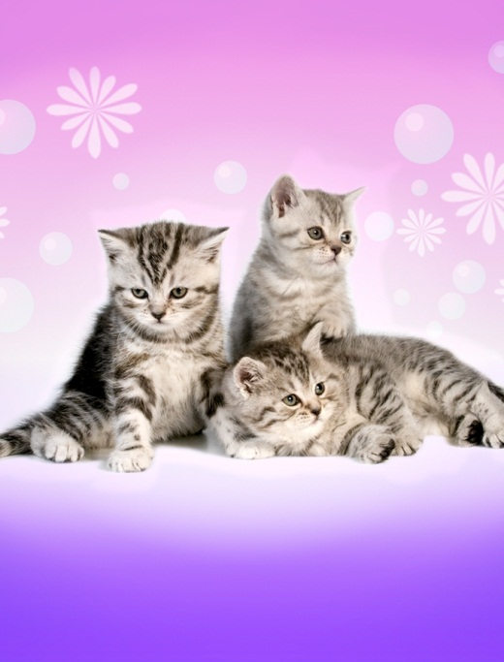

Vyber přídavná jména, která se nejlépe hodí k obrázku, pro kontrolu klikni.
dark
hungry
nice
lazy

Slide 7
Spoj slova s anglickým výrazem, nejprve se rozhodni, pak klikni pro kontrolu.
dirty
nepořádný
líný
hloupý
přísný
hubený
tlustý
dlouhý
krátký
špinavý
pěkný
světlý
čistý
chytrý
nice
untidy
strict
clever
lazy
slim
short
silly
long
light
fat
clean

Slide 8
Vytvoř opozita, nejprve promysli, pak klikni pro kontrolu.
silly
long
good
light
clean
slim
easy
ugly
nice
short
dark
fat
difficult
dirty
clever
bad

Slide 9
Krátký test na závěr.
1. chytrý
A ) clever
B ) difficult
C ) lazy
2. přísný
A) bad
B) strict
C) untidy
3. ošklivý
A) nice
B) ugly
C) horibble
4. výborný
A) good
B) delicious
C) nice

Slide 10
Kontrola testu.
1. chytrý
A ) clever
B ) difficult
C ) lazy
A) bad
B) strict
C) untidy
2. přísný
A) nice
B) ugly
C) horibble
3. ošklivý
A) good
B) nice
C) delicious
4. výborný

